Slide 1
NHIỆT LIỆT CHÀO MỪNG
CÁC THẦY CÔ GIÁO ĐẾN DỰ GIỜ
MÔN: TOÁN 6

Slide 2
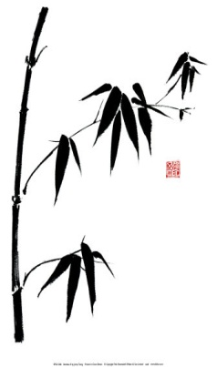
TIẾT 53- BÀI 25
PHÉP CỘNG VÀ PHÉP TRỪ PHÂN SỐ ( T1)

Slide 3
Tuấn ước tính cần 3 giờ ngày Chủ Nhật để hoàn thành một bức tranh tặng mẹ nhân ngày Quốc tế Phụ nữ 8-3. Buổi sáng bạn dành ra $\frac{2}{3}$ giờ để vẽ, buổi chiều bạn tiếp tục dành $\frac{5}{3}$ giờ để vẽ. Hỏi buổi tối Tuấn cần dành khoảng bao nhiêu giờ nữa để hoàn thành bức tranh?

Slide 4
1.Phép cộng hai phân số
2.Tính chất của phép cộng phân số
NỘI DUNG
3.Phép trừ hai phân số

Slide 5
Bài 25: PHÉP CỘNG VÀ PHÉP TRỪ PHÂN SỐ ( T1)
1.PHÉP CỘNG HAI PHÂN SỐ
a. Cộng hai phân số cùng mẫu
HĐ1
Em hãy nhắc lại quy tắc cộng hai phân số cũng mẫu (có tử và mẫu dương) rồi tính các tổng:
$\frac{8}{11}+\frac{3}{11}$ và $\frac{9}{12}+\frac{11}{12}.$
Giải:
$$\frac{8}{11}+\frac{3}{11}= .$$
$$=\frac{5}{3}$$
$$\frac{8+3}{11}=\frac{11}{11}=1$$
$$\frac{9}{12}+\frac{11}{12}.$$
$$=\frac{9+11}{12}=\frac{20}{12}$$
Quy tắc trên vẫn đúng với các phân số có tử và mẫu là các số nguyên
Quy tắc: Muốn cộng hai phân số cùng mẫu, ta cộng các tử và giữ nguyên mẫu: $\frac{a}{m}+\frac{b}{m}= \frac{a+b}{m}$.

Slide 6
Ví dụ 1
$$\frac{−4}{7}+\frac{3}{7}=\frac{\left(−4\right)+3}{11}=\frac{−1}{11}$$
$$\frac{−6}{13}+\frac{− 8}{13}=\frac{\left(−6\right)+(−8)}{13}=\frac{−14}{13}$$
Luyện tập 1
Tính $\frac{−7}{12}+\frac{5}{12};$ $\frac{−8}{11}+\frac{−19}{11}.$
Giải:
$\frac{−7}{12}+\frac{5}{12}=\frac{\left(−7\right)+5}{12}=\frac{−2}{12}.$
$\frac{−8}{11}+\frac{−19}{11}=\frac{\left(−8\right)+(−19)}{11}=\frac{−27}{11}.$

Slide 7
b.Cộng hai phân số không cùng mẫu
HĐ 2
Để thực hiện phép cộng $\frac{5}{7}+\frac{−3}{4}$ , em hãy làm theo các bước sau: Quy đồng mẫu hai phân số $\frac{5}{7}$và $\frac{−3}{4}.$
Sử dụng quy tắc cộng hai phân số cùng mẫu để tính tổng hai phân số sau khi đã quy đồng.
Muốn cộng hai phân số không cùng mẫu, ta viết chúng dưới dạng hai phân số cùng mẫu rồi cộng các tử và giữ nguyên mẫu chung.
Ví dụ 2
$$\frac{−5}{6}+\frac{7}{9}=\frac{\left(−5\right).3}{6. 3}+\frac{7 . 2}{9 . 2}$$
$=\frac{−15}{18}+\frac{14}{18}=\frac{\left(−15\right)+14}{18}=\frac{−1}{18}$
Quy đồng mẫu số
Cộng hai phân số cùng mẫu

Slide 8
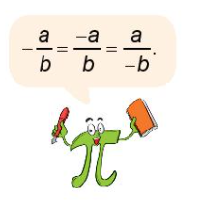
Tính $\frac{−5}{8}+\frac{−7}{20}.$
Luyện tập 2
$$\frac{−5}{8}+\frac{−7}{20}$$
$$=\frac{\left(−5\right).5}{8 . 5}+\frac{\left(−7\right).2}{20 . 2}$$
$$=\frac{−25}{40}+\frac{−14}{40}$$
Giải:
$$=\frac{\left(−25\right)+(−14)}{40}$$
$$=\frac{−39}{40}.$$
c.Số đối
Tính các tổng: $\frac{1}{2}+\frac{−1}{2}$ ; $\frac{1}{2}+\frac{1}{−2}$
HĐ 3
Em có nhận xét gì về các kết quả nhận được?
Hai số gọi là đối nhau nếu tổng của chúng bằng 0. Kí hiệu số đối của phân số $\frac{a}{b}$ là $−\frac{a}{b}$.
$\frac{a}{b}+\left(−\frac{a}{b}\right)$= 0.
Chẳng hạn,$\frac{−1}{2}$ và $\frac{1}{−2}$ đều là số đối của $\frac{1}{2}.$Do đó $−\frac{1}{2}=\frac{−1}{2}=\frac{1}{−2}.$

Slide 9
Luyện tập 3
Câu 1: Số đối của số $\frac{1}{3}$ là
$$\frac{−1}{3}$$
Câu 2: Số đối của số $\frac{−1}{3}$ là
$$\frac{1}{3}$$
Câu 3: Số đối của số $\frac{−4}{5}$ là
$$\frac{4}{5}$$

Slide 10
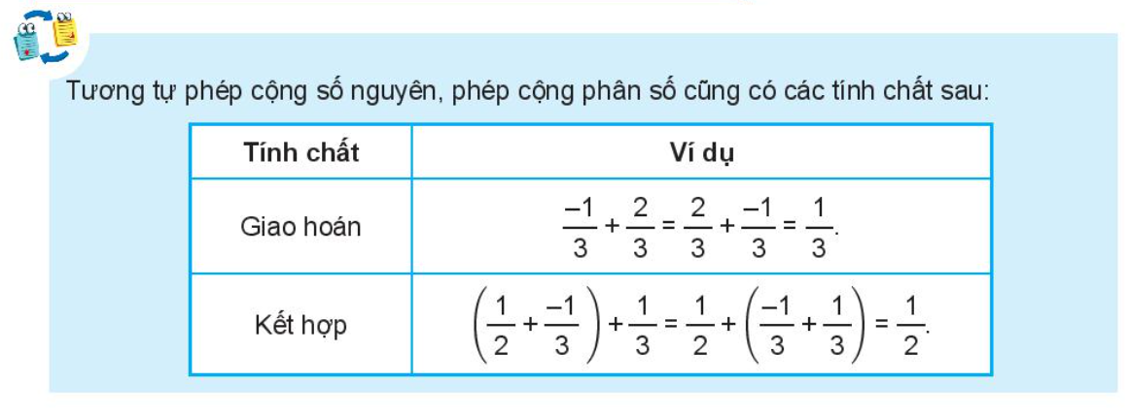
2. TÍNH CHẤT PHÉP CỘNG PHÂN SỐ

Slide 11
Cho hai phân số với a,b,c,d,e,f ∈ ℤ;b ≠ 0;d ≠ 0,f ≠ 0. Ta có:
+ Tính chất giao hoán:
+ Tính chất kết hợp:
+ Tính chất cộng với số 0

Slide 12
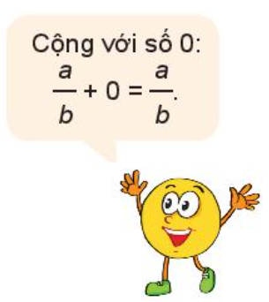
Ví dụ 3
Tính một cách hợp lí: A $=$ $\frac{−3}{5}+$ $\frac{1}{7}+$ $\frac{3}{5}+\frac{−5}{7}.$
Giải
Tính chất giao hoán
A $=$ $\frac{−3}{5}+$ $\frac{1}{7}+$ $\frac{3}{5}+\frac{−5}{7}$
$=$ $\left(\frac{−3}{5}+\frac{3}{5}\right)$ $+$ $\left(\frac{1}{7}+\frac{−5}{7}\right)$
Tính chất kết hợp
$=$ $0+$ $\frac{−4}{7}=\frac{−4}{7}$
Cộng với số 0

Slide 13
Luyện tập 4
Tính một cách hợp lí: B $=$ $\frac{−1}{9}+$ $\frac{8}{7}+$ $\frac{10}{9}+\frac{−29}{7}.$
Giải
Tính chất giao hoán
A $=$ $\frac{−1}{9}+$ $\frac{10}{9}+$ $\frac{8}{7}+\frac{−29}{7}$
$=$ ($\frac{−1}{9}+$ $\frac{10}{9})+$( $\frac{8}{7}+\frac{−29}{7} )$
Tính chất kết hợp
$=$ $1+$ (-3)$=$ -2

Slide 14
HƯỚNG DẪN VỀ NHÀ
Học thuộc quy tắc quy cộng hai phân số cùng mẫu, không cùng mẫu, số đối.
Xem lại các ví dụ
Làm bài tập 6.21; 6.22; 6.23 (SGK/18)
Làm bài tập trong SBT
- Xem trước mục 3. phép trừ hai phân số .

